Slide 1
2 化学反应与能量

Slide 2
第三节 化学平衡
（第5课时-化学平衡图象）

Slide 3

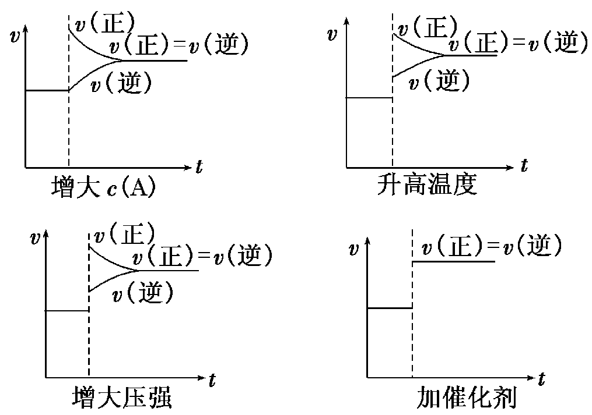
对于反应mA(g)＋nB(g) pC(g)＋qD(g)
①v－t图象
浓度增加
升高温度或增大压强
加催化剂或增大压强

Slide 4
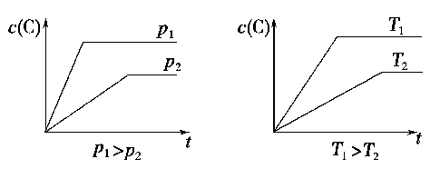
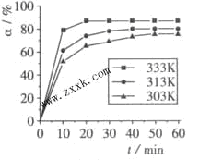
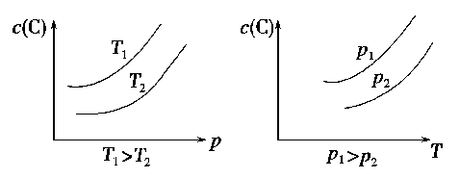
②c-t-P/T图象
对于反应mA(g)＋nB(g) pC(g)＋qD(g)
P₁>P₂
T₁>T₂
m+n>p+q
ΔH > 0
③c-p(T)图象(恒温图、恒压图)
已知：
已知：
ΔH > 0
m+n>p+q

Slide 5
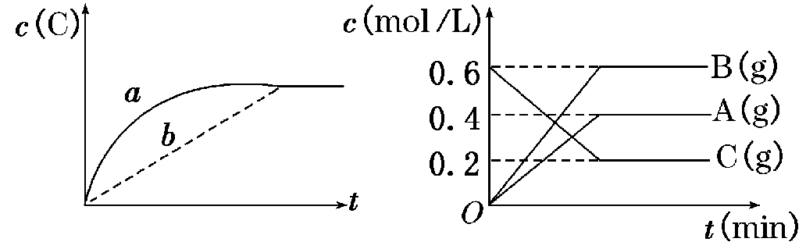
④其他图象
a是在b的基础上加入正催化剂
2C(g) 2A(g)+3B(g)

Slide 6
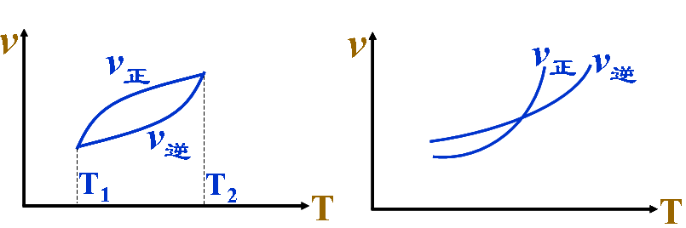
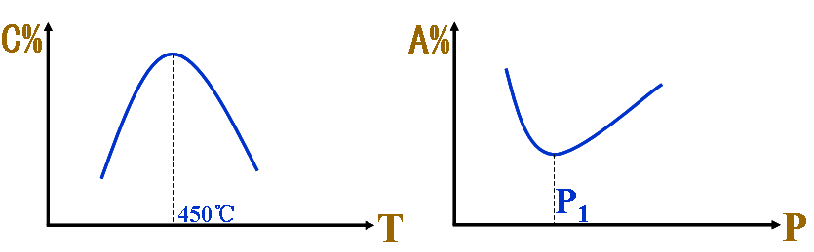
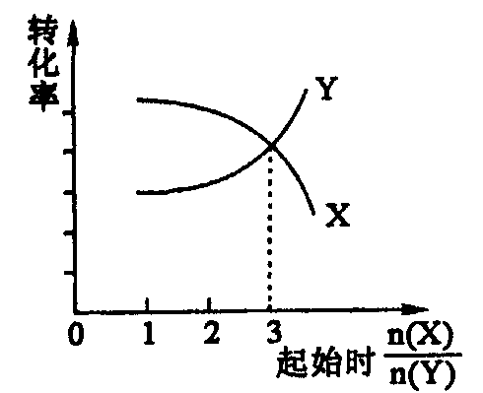
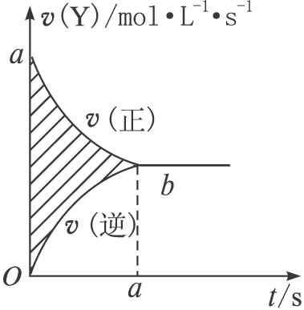

Slide 7
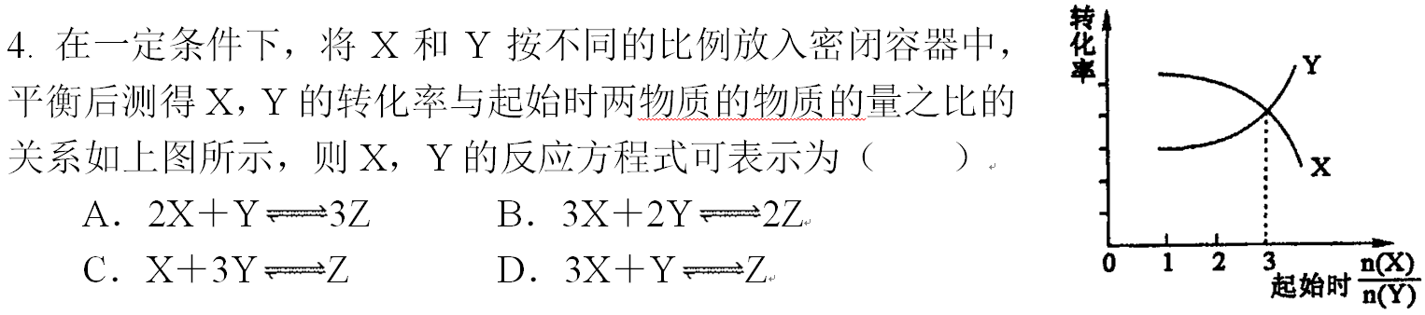
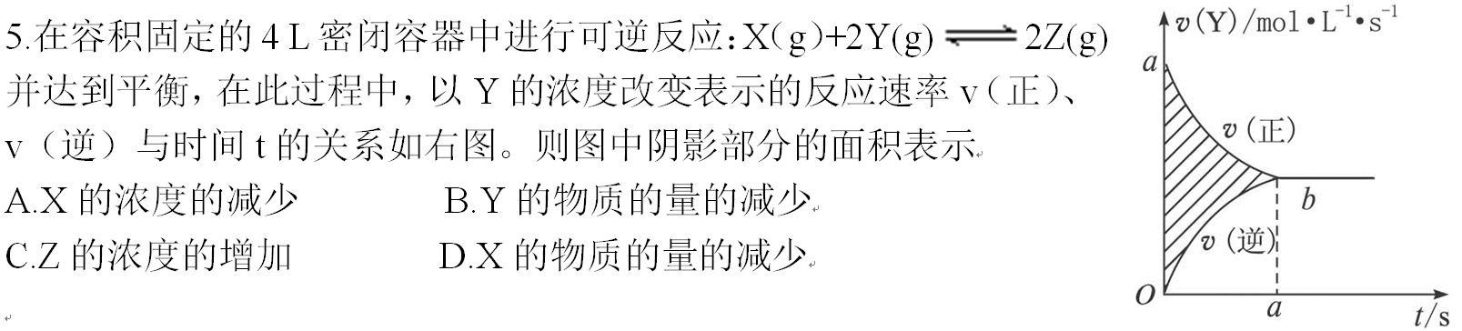
B
C

Slide 8
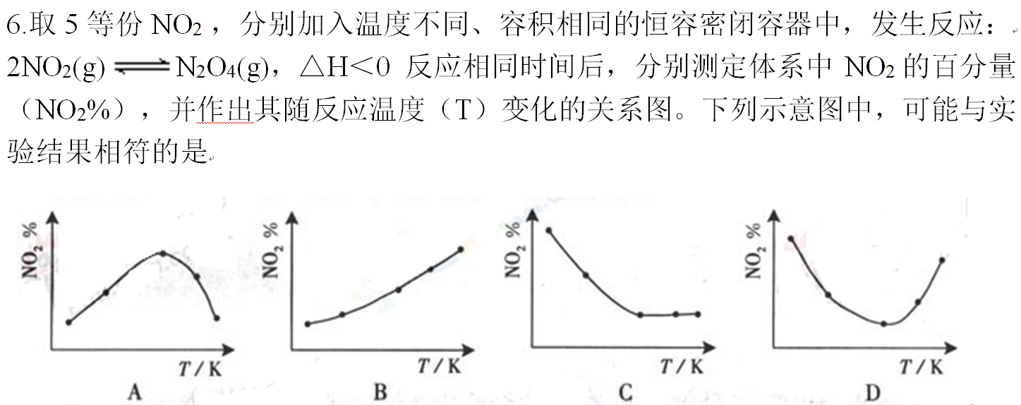
BD
解析 在恒容状态下，在五个相同的容器中同时通入等量的NO₂，反应相同时间。那么则有两种可能，一是已达到平衡状态，二是还没有达到平衡状态，仍然在向正反应方向移动。假若，5个容器在反应相同时间下，均已达到平衡，因为该反应是放热反应，温度升高，平衡向逆反应方向移动，NO₂的百分含量随温度升高而升高，所以B正确；假若，5个容器中有未达到平衡状态的，那么温度越高，反应速率越大，会出现温度高的NO₂转化得快，导致NO₂的百分含量少的情况。在D中，图中的转折点为平衡状态，转折点左侧为未平衡状态，右侧为平衡状态，正确。

Slide 9

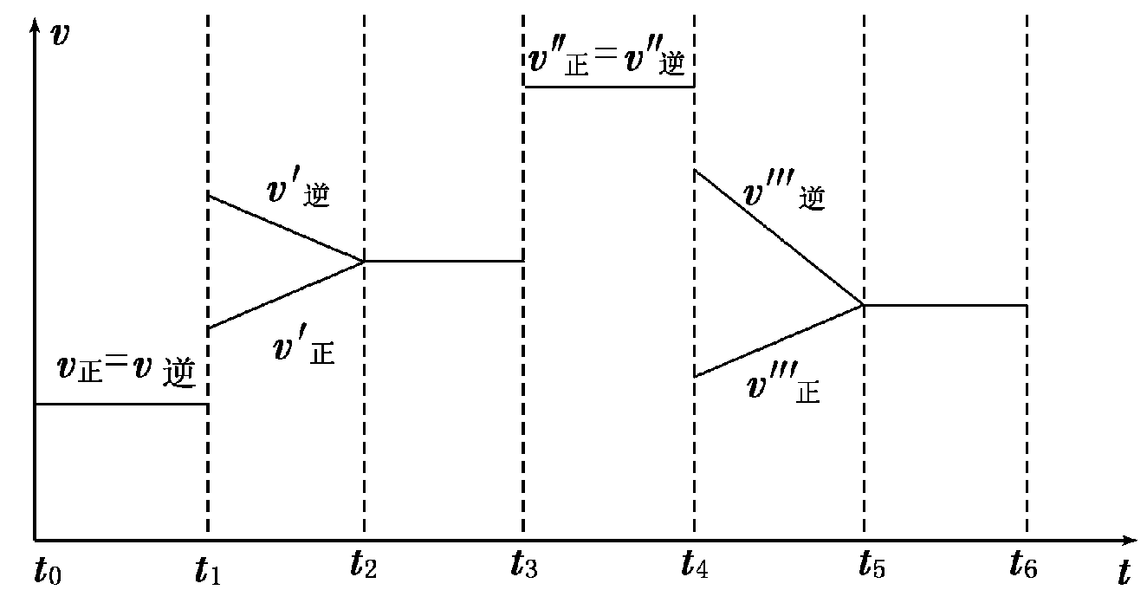
1．密闭容器中发生如下反应：A(g)＋3B(g) 2C(g)
ΔH＜0，根据下列速率—时间图象，回答下列问题：
1. t₁、t₃、t₄时外界改变的条件？
2. 何时间段C的体积分数最大？
3. 何时反应速率最快？

Slide 10
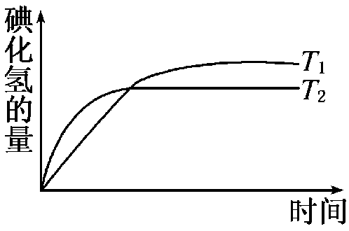

2．在密闭容器中进行如下反应：
H₂(g)＋I₂(g)2HI(g)，在温
度T₁和T₂时，产物的量与反应
时间的关系如右图所示．符合
图示的正确判断是 ( )
A．T₁＞T₂，ΔH＞0 B．T₁＞T₂，ΔH＜0
C．T₁＜T₂，ΔH＞0 D．T₁＜T₂，ΔH＜0
D

Slide 11

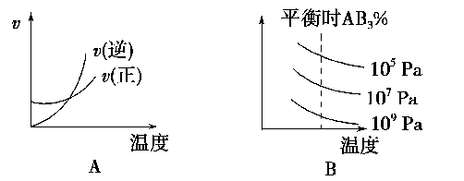

【例3】 对于反应：A₂(g)＋3B₂(g) 2AB₃(g) ΔH<0下图中正确的是( )
A

Slide 12
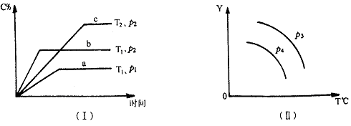
练习4. 在某容积一定的密闭容器，可逆反应
A(g)＋B(g) xC(g) △H< 0，符合下列图像（I）所示关系，由此推断对图（II）的正确说法是（ ）
（A）p3＞p4，Y轴表示A的转化率
（B）p3＜p4，Y轴表示B的百分含量
（C）p3＞p4，Y轴表示混合气体的密度
（D）p3＞p4，Y轴表示混合气体的平均摩尔质量
AD

